Slide 1

一般社団法人
全国空き家アドバイザー協議会 ○○県○○支部
令和７年３月度例会
学習プログラム用
（過去の例会資料も参考にしてください）
空き家と防災について

Slide 2
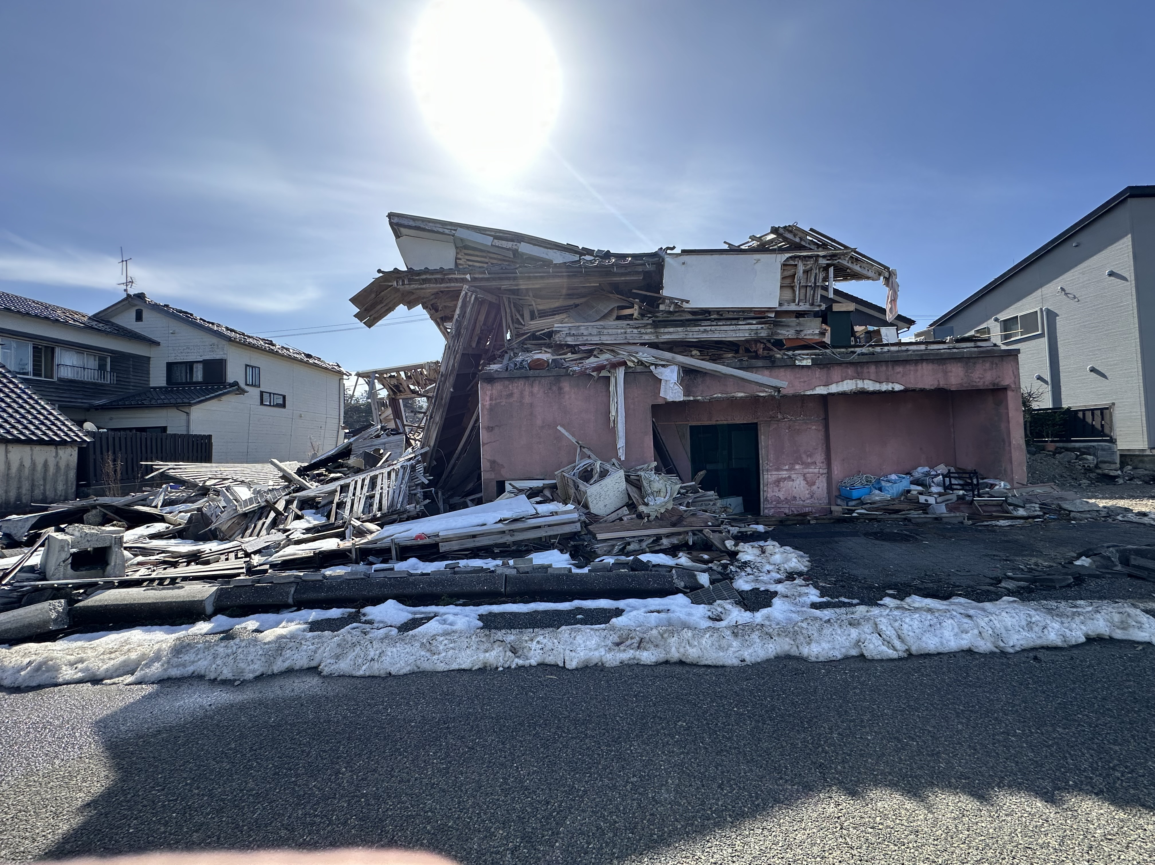
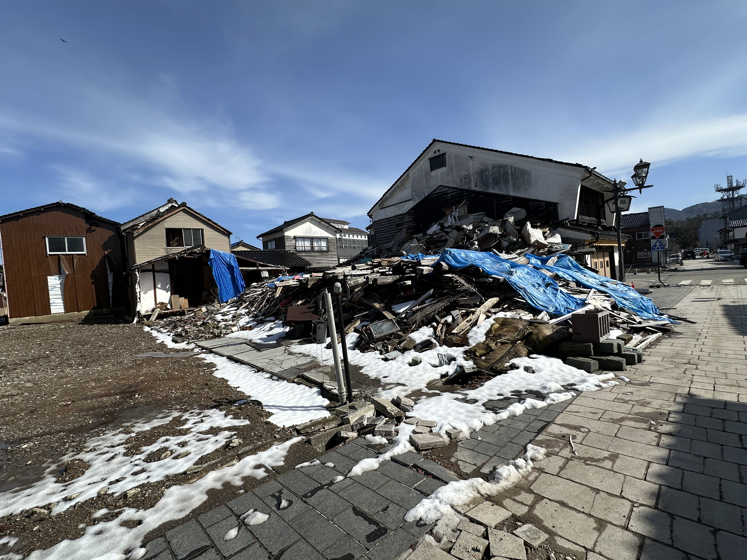
今月の勉強会資料では、自然災害が多い日本において、
【空き家と防災】をテーマとしています

Slide 3
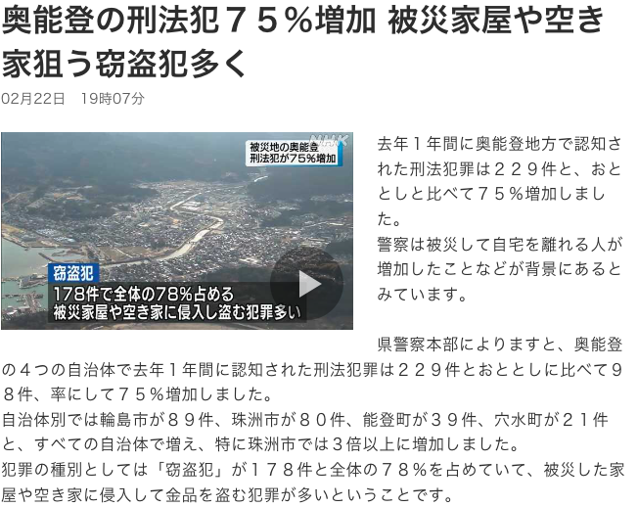
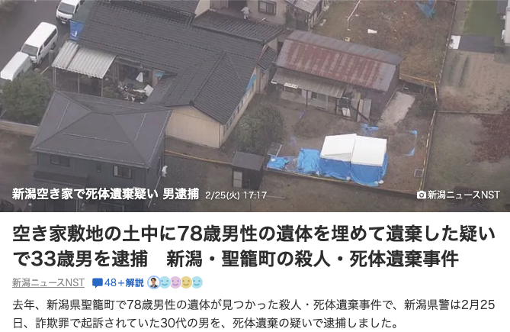
空き家と防災の関係性
空き家が増えると自然と治安の悪化にも繋がります。
空き家と防災は切っても切れない関係にあり、
地域の価値を維持・向上させるためには、
空き家（特に放置空き家）をなくすことが重要です。

Slide 4
空き家が引き起こす災害リスクについて
・地震
→耐震性の低い空き家の倒壊リスク増
・火災
→不審火や放火の可能性増
・台風、豪雨
→屋根材や外壁の飛散、浸水リスク増
・土砂災害
→管理されていない空き家周辺の地盤の緩み
など、自然災害による様々なリスクが向上します。

Slide 5
空き家対策による防災強化
空き家をしっかりと管理することで、防災強化につなげることが可能です。
例えば、
・空き家の適切な管理（定期点検・修繕・除草）
・行政や地域による対策（条例設置や修繕・撤去への支援）
・近隣住民による見守り活動
→空き家を活用するだけでなく、管理・解体していくことも
地域の価値の維持・向上には必要な取り組みとなります！

Slide 6
空き家を活用した防災の取組
・避難所、防災拠点化
→活用できる空き家を地域の防災施設に。
・地域の防災倉庫としての活用
など、放置されている空き家を防災に必要んな施設として生まれ変わらせられる可能性も。
→自治体に空き家の活用案として提案も。

Slide 7
防災に向けての国の動き
石破総理は今後差し迫る巨大災害に対し、政府として強化すべき防災施策の方向性と、そのために必要な組織体制の在り方等について、外部有識者から意見を聴取するため、防災庁設置準備アドバイザー会議を開催しています。
ますます国の防災に対する取り組みが活発化しており、空き家を防災に活用できる可能性も比例して向上してきました。

Slide 8
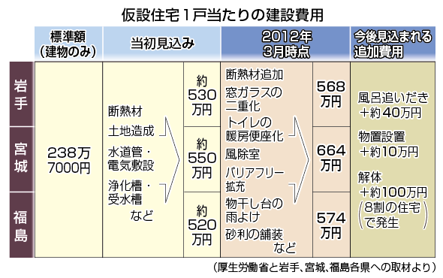
防災に向けての国の動き
空き家を活用した二地域居住が進むことで、 災害時に避難住宅として、二次住宅が活用される可能性も今後、考えられます。
仮設住宅にかかる費用は解体まで含めると1棟800万円程度に昇るとされています。

Slide 9
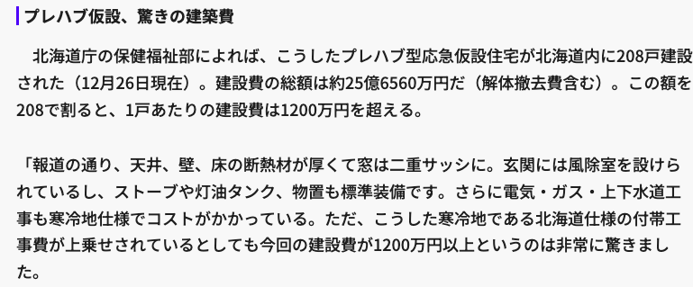
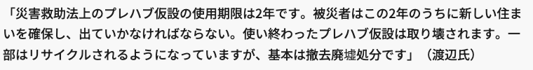
寒冷地だと、仮設住宅の1戸あたりの費用は1,200万円を超えることも。
加えて災害救助法上、プレハブ仮説の使用期限は2年間。
我々が目指す、循環型建築社会とは真逆のことに。

Slide 10
自然災害が多い日本で【空き家】が【防災】に活用できるかもしれない。
そんな視点を新たにお持ちいただくことで、
自治体への提案・空き家の活用に向けての視野が広がっていくことになります。

